Slide 1
Спільна словацько-українська магістерська програма
«БІЗНЕС-АНАЛІТИКА ТА ІНФОРМАЦІЙНІ СИСТЕМИ В ПІДПРИЄМНИЦТВІ»
«BUSINESS ANALYTICS AND INFORMATION SYSTEMS IN ENTREPRENEURSHIP»

Slide 2
Братиславський університет економіки та менеджменту (Словаччина)
Харківський національний економічний університет ім. С. Кузнеця (Україна)
Магістерська програма є відгуком на сучасні потреби суспільства та забезпечує формування фахівця, що поєднує компетентності застосування інтелектуальних системи оброблення інформації та комп'ютерних систем, використання сучасних програмних продуктів, IT-технологій та технологічних засобів у професійній, підприємницькій діяльності з компетентностями бізнес-аналітика для обґрунтування та прийняття рішень в галузі управління та бізнесу

Slide 3
ГОЛОВНІ ПЕРЕВАГИ ПРОГРАМИ
Можливість отримання двох магістерських дипломів:
магістра зі спеціальності «Бізнес-аналітика та інформаційні системи в підприємництві» Братиславського університету економіки та менеджменту (європейського зразка)
магістра зі спеціальності «Комп’ютерні науки» ХНЕУ ім. С. Кузнеця (українського зразка);
Можливість одержання додаткових професійних сертифікатів у IT-сфері;
Гарантоване стажування та отримання досвіду роботи в провідних IT-компаніях Словаччини;
Поглиблене вивчення англійської та словацької мов.

Slide 4
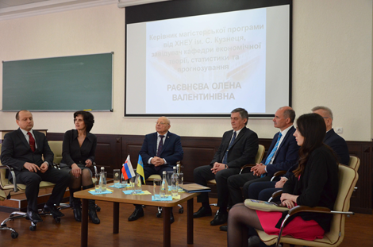
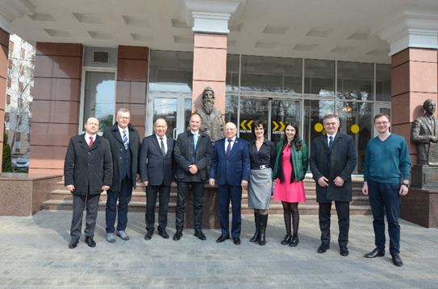
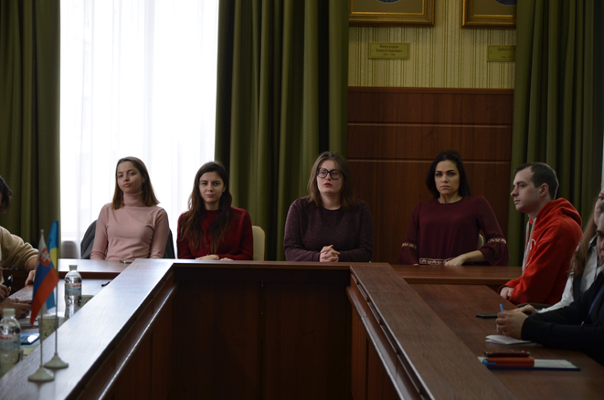
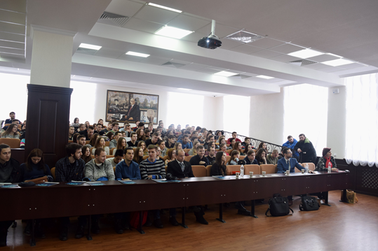
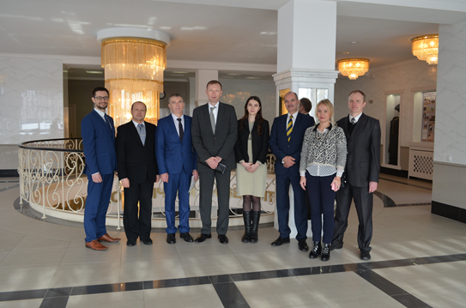
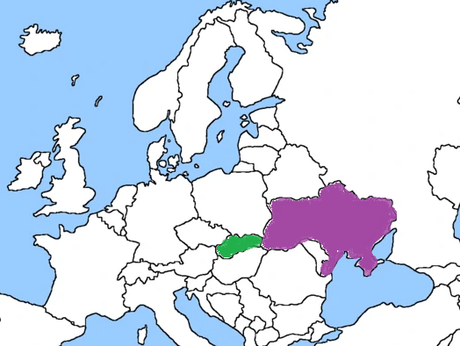

Slide 5
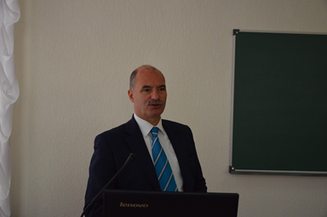
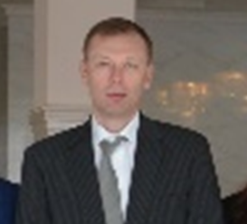
Організація навчального процесу: 1 рік навчання: перший та другий навчальні семестри – у ХНЕУ ім. С. Кузнеця (Україна); виробнича практика – 2 місяці у IT компаніях Словаччини; 2 рік навчання: третій та четвертий навчальні семестри – у Братиславському університеті економіки та менеджменту (Словаччина)
ПАРТНЕРИ ПРОГРАМИ

Slide 6
Асоціація IT компаній Словаччини (ITAS) є найбільшою асоціацією, що об'єднує всі важливі словацькі та міжнародні IT/IКT компанії в Словаччині. Заснована в 1999 році. Сьогодні вона представляє понад 100 членів (80% ринку ІКТ) з приватного сектору ІТ/ІКТ.
Діяльність учасників ITAS охоплює розробку програмного забезпечення, ІТ-послуги, в т.ч. аутсорсинг, банківські ІТ-послуги, розподіл HW/SW, телекомунікації, освіту, дослідження та розробки.

Slide 7
Головним партнером програми є Асоціація IT компаній Словаччини (ITAS), що гарантує:
Фінансову компенсацію для студентів-контрактників за 1-й рік навчання у ХНЕУ ім. С. Кузнеця за умови отримання середнього балу академічної успішності вище за 74 бали;
Проходження виробничої практики (стажування) протягом 2 місяців у провідних IT-компаніях та фінансово-кредитних установах Словаччини влітку після успішного закінчення 1 року навчання у ХНЕУ ім. С. Кузнеця з відшкодуванням витрат, пов’язаних з проїздом та проживанням у Братиславі;
Оплата навчання у Братиславському університеті економіки та менеджменту за другий рік навчання у розмірі 1700 Євро та виплата стипендії в розмірі 200 Євро;
Оплата додаткових курсів - вивчення мов програмування, курсі словацької мови тощо;
Гарантоване місце роботи у провідних IT компаніях та фінансово-кредитних установах Словаччини протягом 2 років після успішного закінчення програми

Slide 8
ДОДАТКОВІ МОЖЛИВОСТІ ТА ПРОПОЗИЦІЇ СЛОВАЦЬКИХ ПАРТНЕРІВ У ВОЄННИЙ ЧАС Деталі за посиланням: Digital Talents_SK – UA Programme

Slide 9
ВИМОГИ ДО КАНДИДАТІВ
До програми приймаються особи, що мають освітній ступінь бакалавра чи магістра з:
- комп'ютерних спеціальностей;
- економічних спеціальностей з початковим знанням мов програмування
Крок 1
Крок 2
Контрактна форма навчання:
3. Мотиваційний лист
4. Заява
1. Магістерський тест навчальної компетентності
1. Мотиваційний лист
2. Заява
2. Фаховий іспит в ХНЕУ ім. С. Кузнеця
Бюджетна форма навчання:
Більш детальну інформацію щодо магістерської програми «Бізнес-аналітика та інформаційні системи в підприємництві» можна отримати на сайті програми

Slide 10
Керівники
КЕРІВНИЦТВО ПРОГРАМИ
від ХНЕУ ім. С. Кузнеця (Україна) | від Братиславського університету економіки та менеджменту (Словаччина)
д.е.н., проф., завідувач кафедри статистики та економічного прогнозування Раєвнєва Олена Валентинівна е-mail: olena.raev@gmail.com Тел. +38 (067) 910-54-01 | PhD,професор Братиславського університету економіки та менеджменту Філіп Станіслав е-mail: Stanislav.Filip@vsemvs.sk
Координатори програми:
к.е.н, доц., декан факультету інформаційних технологій
Коц Григорій Павлович е-mail: dekei@hneu.edu.ua Тел. +38 (057) 702-18-31
к.е.н, доцент кафедри статистики і економічного прогнозування
Дериховська Вікторія Ігорівна е-mail: derykhovskayav@gmail.com Тел. +38 (066) 311-86-84

Slide 11
ДЕ ЗНАЙТИ ІНФОРМАЦІЮ ПРО НАС
Сайт ХНЕУ
Інтернаціоналізація
Міжнародні програми
Детальніше…
Спільна словацька-українська програма

